Slide 1
Test-Driven Development (TDD): Desenvolvimento Guiado por Testes Porque e como Aplicar
Prof. Me. Manoel Campos https://about.me/manoelcampos
Prof. Me. Mauro Henrique
Instituto Federal de Educação do Tocantins (IFTO, Campus Palmas)

Slide 2
Agenda
Como aprendemos a escrever código
Funções extensas e confusas
Como implementar métodos e porque
Degradação de código e o mal do código duplicado
TDD e paradigmas de programação
Porque aplicar TDD
Como aplicar o TDD
O ciclo TDD
Considerações a respeito do uso de TDD

Slide 3


Mas antes de começarmos...

Slide 4

Como aprendemos a escrever código?

Slide 5
Para ficar mais fácil, o que é mesmo um algoritmo? 🤔

Slide 6
No aprendizado: estudante vê um problema e tenta resolvê-lo como um todo, pensando na solução final completa.

Slide 7
O que esse código faz?
public boolean isValido(String cpf) {
int d1, d2, resto, d;
String res, v;
d1 = d2 = 0;
digito1 = digito2 = resto = 0;
for (int n = 1; count < cpf.length() - 1; n++) { String s = cpf.substring(n - 1, n);
d = Integer.valueOf(s).intValue();
d1 = d1 + (11 - count) * d;
d2 = d2 + (12 - count) * d;
}
resto = (d1 % 11);
d1 = resto < 2 ? 0 : 11 - resto;
d2 += 2 * d1;
resto = (d2 % 11);
d2 = resto < 2 ? 0 : 11 - resto;
v = cpf.substring(cpf.length() - 2);
res = String.valueOf(d1) + String.valueOf(d2);
return v.equals(res);
}
Código obtido em https://bit.ly/34thHiw, que originalmente é muito mais horrível que isso 🥺

Slide 8
E agora?
public boolean isValido(String cpf) {
//Remove caracteres não numéricos
cpf = cpf.replaceAll("\\D", "");
if (cpf.length() != 11)
return false;
final length = cpf.length();
String digitosExistentes = cpf.substring(length - 2);
String digitosCalculados = calculaDigitos(cpf); return digitosExistentes.equals(digitosCalculados);
}

Slide 9
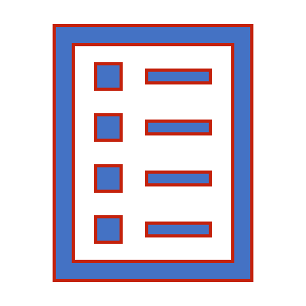
Como implementar métodos

Slide 10
Métodos pequenos: 1 só tarefa

Slide 11
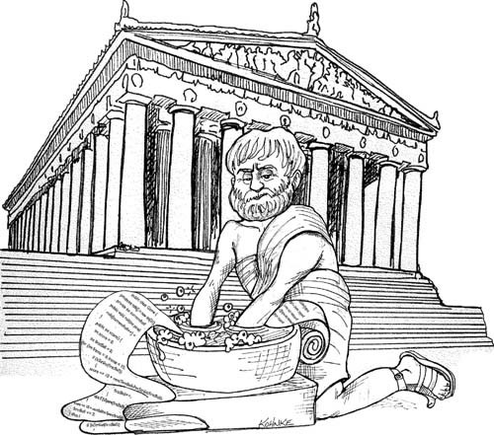

Boa prática enfatizada pelo livro Clean Code
https://medium.com/@biratkirat/clean-code-series-i-e1d60fc6d6ec

Slide 12
Princípio da Responsabilidade Única (Single Responsibility Principle – SRP)

Slide 13
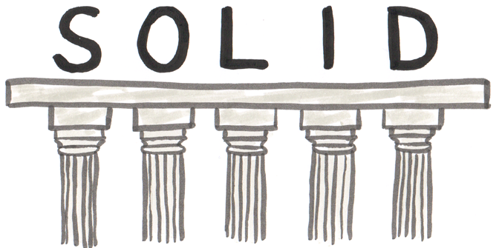
Um dos 5 Princípios SOLID
Imagem: https://team-coder.com/solid-principles/

Slide 14
Método longo: difícil de ler

Slide 15
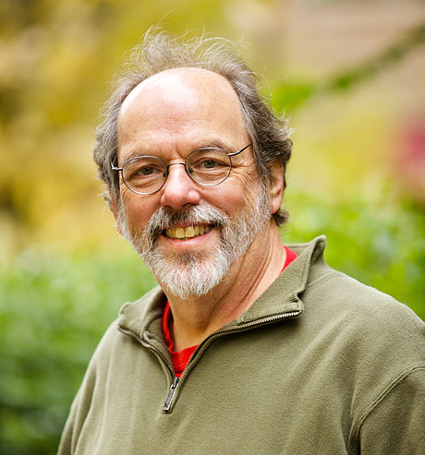
Ward Cunningham: God method / God class
Inventor dos Wikis e um pioneiro em Padrões de Projetos (Design Patterns)

Slide 16
porque implementar métodos Pequenos?

Slide 17
Por causa dos WTFs
🤬

Slide 18
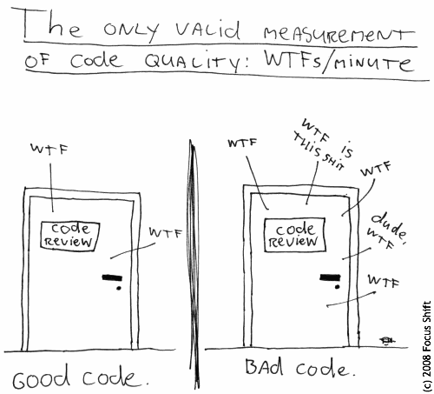
Imagem: https://medium.com/p/e1d60fc6d6ec/

Slide 19
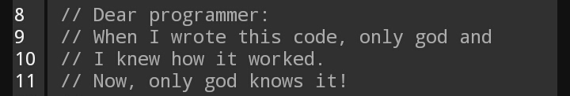
Pra não precisar documentar código assim…
Imagem: reddit.com

Slide 20
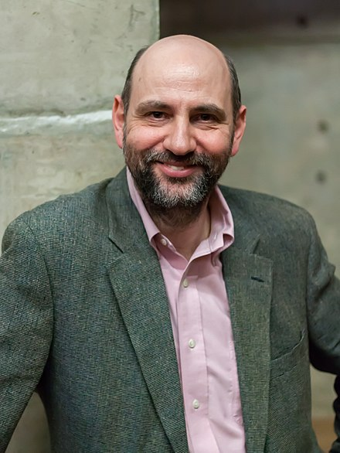
“Any fool can write code that a computer can understand. Good programmers write code that humans can understand.”
Martin Fowler, 2008. https://en.wikiquote.org/wiki/Martin_Fowler
Foto: Wikipedia

Slide 21
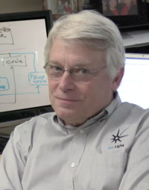
“O tempo que passamos lendo Código é muito maior que o tempo escrevendo Código. Tornar o Código mais fácil de ler, torna mais fácil escrever Código.”
Robert Martin (Uncle Bob) - Clean Code www.goodreads.com/quotes/835238
Foto: Wikipedia

Slide 22
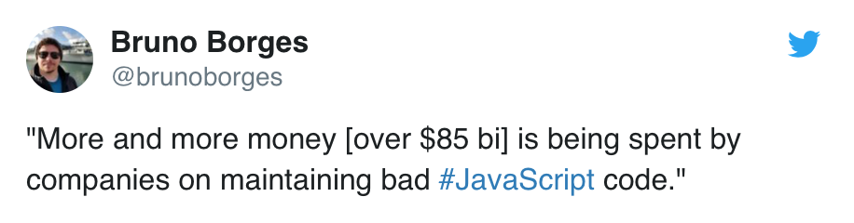
https://cnb.cx/2Xu8i8S (CNBC.com)

Slide 23
porque implementar métodos pequenos e com única responsabilidade?

Slide 24
Para...
facilitar a aplicação do TDD 👌
reduzir duplicação de código 👏🙏

Slide 25
Código Duplicado

Slide 26

Código Duplicado
Métodos longos normalmente escondem duplicação
Imagem: http://arenaxlsm.wikia.com/wiki/The_Ultimate_Evil

Slide 27
Código Duplicado
Causam retrabalho e demora no desenvolvimento
Imagem: http://arenaxlsm.wikia.com/wiki/The_Ultimate_Evil

Slide 28
Código Duplicado
Dificultam os testes: seria preciso testar cada cópia
Imagem: http://arenaxlsm.wikia.com/wiki/The_Ultimate_Evil

Slide 29
Código Duplicado
Se um cópia estiver errada, tem que corrigir todas 😰
Imagem: http://arenaxlsm.wikia.com/wiki/The_Ultimate_Evil

Slide 30
Código Duplicado
É maligno: ele vai tramar contra você e lhe assombrar quando menos espera! 😱😭
Imagem: http://arenaxlsm.wikia.com/wiki/The_Ultimate_Evil

Slide 31

Código Duplicado
Leva ao apodrecimento do software! 💩
Tá inventando moda. Software não é tomate pra apodrecer!
Imagem: https://pixabay.com
Notes:
Software Rot, formalmente: deterioração ou erosão de software

Slide 32
Código Duplicado
O código pode degradar a um ponto que manutenção tende a gerar mais bugs 🐞
Imagem: https://pixabay.com
Notes:
Software Rot, formalmente: deterioração ou erosão de software

Slide 33
Código Duplicado
Existe até o termo Software Rot
Imagem: https://pixabay.com
Notes:
Software Rot, formalmente: deterioração ou erosão de software

Slide 34
Código Duplicado
Em alguns casos, pode ser mais fácil criar um novo software 🚧
Imagem: https://pixabay.com
Notes:
Software Rot, formalmente: deterioração ou erosão de software

Slide 35

Exemplo de degradação
JUnit 4: código jogado fora e começaram a versão 5 do zero! 😲 https://youtu.be/WZ5J4eocHjY
Problemas ocorrerem devido sucesso não imaginado
Notes:
- Não foi projetado adequadamente desde o início, pela falta de visão do futuro e de como o JUnit seria usado e integrado em outras ferramentas.
- Criar um novo software para atender às necessidades atuais, principalmente de ferramentas que se integram com ele, foi mais viável.

Slide 36
o que tdd tem a ver com OOP e etc?

Slide 37
TDD:
Test-Driven Development
Desenvolvimento Guiado por Testes

Slide 38
OOP: Object-Oriented Programming
Programação Orientada a Objetos

Slide 39
A resposta é: NADA! 😆

Slide 40

Como assim 🤔?! Guiado é sinônimo de Orientado 🤓 📖 (dicio.com.br)

Slide 41
o que tdd tem a ver com OOP e etc.?
TDD é um processo de desenvolvimento.
Imagem: https://pixabay.com

Slide 42
o que tdd tem a ver com OOP e etc.?
OOP é um paradigma de programação.
Imagem: https://pixabay.com

Slide 43
Pra mim ainda é
a mesma coisa...
Desenvolvimento = Programação
É confuso, eu sei. 😕
Imagem: https://pixabay.com

Slide 44
o que tdd tem a ver com OOP e etc.?
Podemos usar um processo de software com qualquer paradigma que desejarmos.
Imagem: https://pixabay.com

Slide 45
o que tdd tem a ver com OOP e etc.?
Exemplos de paradigmas: programação estruturada, orientada a objetos, funcional ...
Imagem: https://pixabay.com

Slide 46
o que tdd tem a ver com OOP e etc.?
Com qualquer paradigma podemos usar processos como TDD ou BDD
Imagem: https://pixabay.com

Slide 47
Porque aplicar tdd? 🤔

Slide 48

Escrever código nem sempre é fácil! 😢

Slide 49
Vamos analisar como intuitivamente testamos nossos softwares

Slide 50

Como aprendemos sobre testes em introdução à programação
”Testes de Mesa”
Execução manual
Evolução do código: novas alterações podem introduzir bugs
Imagem: https://www.independent.com/news/2018/aug/07/sb-library-writing-workshops/
Notes:
2. , digitamos alguns valores e verificamos se o resultado é o esperado. 3. ... ele pode deixar de fazer o que era esperado

Slide 51
Como aprendemos sobre testes em introdução à programação
Dev verifica apenas resultados das novas modificações
não as funcionalidades anteriores

Slide 52
Fim da história…

Slide 53
https://weheartit.com/entry/314991815
Software entregue com erros

Slide 54
Esse processo manual é...
Extremamente Limitado
Falho

Slide 55

Com o tempo
Esquecido ou negligenciado

Slide 56
exatamente! Mas isso é igual conselho de pai 😥

Slide 57
Com o tempo…
não saberemos mais quais testes manuais fazer.

Slide 58
Com o tempo…
não lembraremos quais valores passar e resultados a esperar.

Slide 59
Com o tempo…
nunca sabe quando resolveu um problema de fato...

Slide 60
Com o tempo…
o problema pode reaparecer quando alterações são feitas 👻

Slide 61
Com o tempo…
Regressão de Software, que leva ao Apodrecimento do Código 💩

Slide 62
Com o tempo…
Competência e profissionalismo questionada perante o cliente 🤔

Slide 63
Com o tempo…
Apps mobile: você sabe o que vai rolar nos comentários nas lojas de aplicativos 🤬😭

Slide 64
Enfim ... Porque aplicar tdd?

Slide 65

Enfim ... Porque aplicar tdd?
Se há testes sólidos, dão paz de espírito para alterar o código 🙏
Imagem: http://tonysblog.info/photorwr-relief-emotion.asp

Slide 66
Enfim ... Porque aplicar tdd?
Aumenta a garantia de que os requisitos do cliente estão sendo atendidos 👌
Imagem: http://tonysblog.info/photorwr-relief-emotion.asp

Slide 67
Enfim ... Porque aplicar tdd?
Reduz possibilidade de regressões 🙌
Imagem: http://tonysblog.info/photorwr-relief-emotion.asp

Slide 68
Enfim ... Porque aplicar tdd?
Forma de documentar como espera-se que o código funcione 📖
Imagem: http://tonysblog.info/photorwr-relief-emotion.asp

Slide 69
Enfim ... Porque aplicar tdd?
Permite automatizar a execução dos testes ⚙️
Imagem: http://tonysblog.info/photorwr-relief-emotion.asp

Slide 70

Enfim ... Porque aplicar tdd?
Desenvolvimento de forma incremental, em baby steps
Imagem: https://theascent.pub/how-i-started-using-baby-steps-to-bring-about-positive-change-in-my-life-1759b530d6a4

Slide 71
Enfim ... Porque aplicar tdd?
Novos membros da equipe podem mais facilmente entender o funcionamento do código pela leitura dos testes
Imagem: https://theascent.pub/how-i-started-using-baby-steps-to-bring-about-positive-change-in-my-life-1759b530d6a4

Slide 72
Enfim ... Porque aplicar tdd?
Te faz pensar na abordagem “Dividir pra Conquistar (Divide and Conquer)”
Imagem: https://theascent.pub/how-i-started-using-baby-steps-to-bring-about-positive-change-in-my-life-1759b530d6a4

Slide 73
Enfim ... Porque aplicar tdd?
Problema é dividido em sub-problemas, cada um sendo verificado por um teste diferente
Imagem: https://theascent.pub/how-i-started-using-baby-steps-to-bring-about-positive-change-in-my-life-1759b530d6a4

Slide 74
Enfim ... Porque aplicar tdd?
Guia o desenvolvimento do algoritmo, um sub-problema por vez
Imagem: https://theascent.pub/how-i-started-using-baby-steps-to-bring-about-positive-change-in-my-life-1759b530d6a4

Slide 75

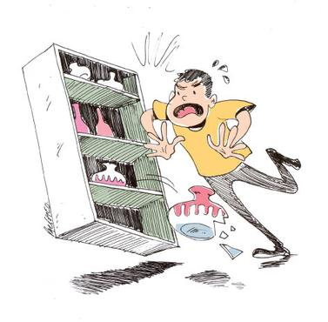
Enfim ... Porque aplicar tdd?
“You break it, you own it”: você quebrou, você é dono. 💸
Imagens: http://theartofopinion.blogspot.com/2006/11/iraq-usa-you-break-it-you-own-it.html http://blogs.correiobraziliense.com.br/consumidor/quebrei-uma-mercadoria-em-uma-loja-preciso-pagar/
Notes:
Você quebrou, você é responsável.

Slide 76
Mas você ainda se acha bom o suficiente pra não precisar de testes?

Slide 77

Então pode comprar uma destas...

Slide 78
Mas cuidado...

Slide 79
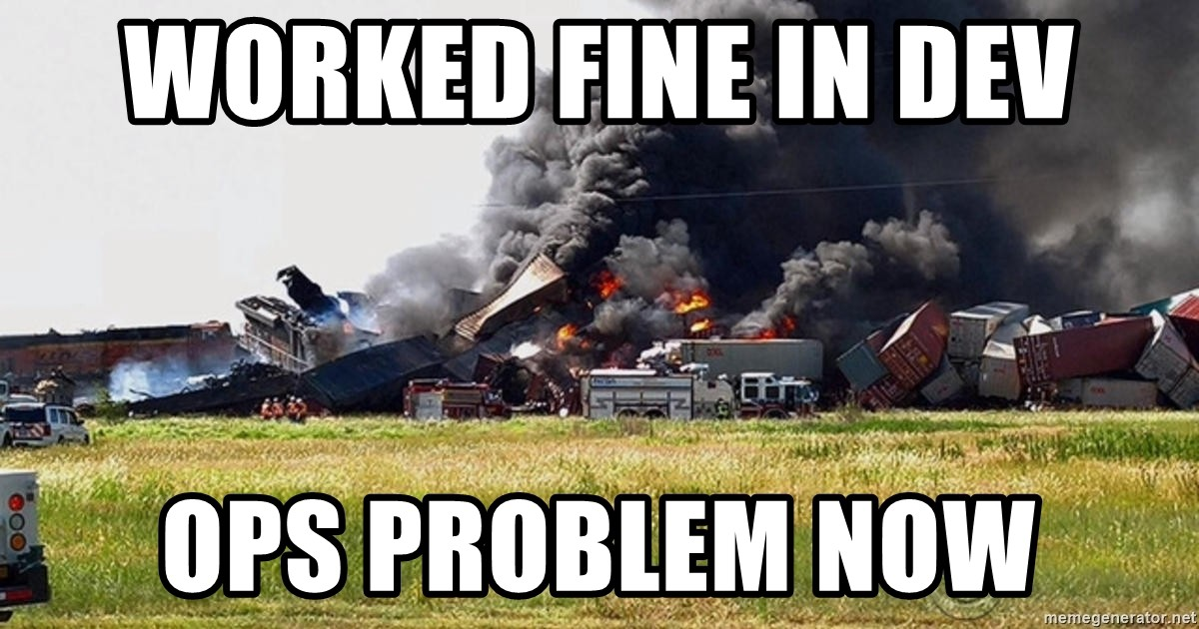
Imagem: https://medium.com/mop-developers/

Slide 80
E mesmo escrevendo testes unitários...

Slide 81
https://tenor.com/view/unittest-unit-test-gif-10813141

Slide 82
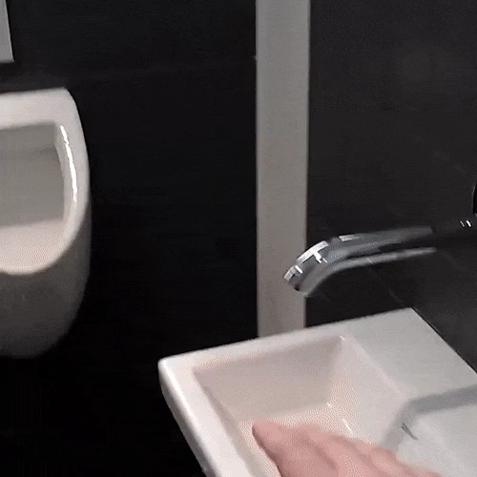
https://twitter.com/thepracticaldev/status/852508104914874369

Slide 83
como Aplicar tdd?

Slide 84
Escrever o teste antes do código!

Slide 86
isso mesmo…

Slide 87
temos que pensar quais valores de entrada e qual resultado esperado.

Slide 88
Abordagem “test first”

Slide 89
O ciclo TDD
Imagem: http://kpillman.blogspot.com/

Slide 90
O ciclo TDD
Aplicado em um ciclo Red-Green-Refactor
3 etapas no processo de desenvolvimento

Slide 91
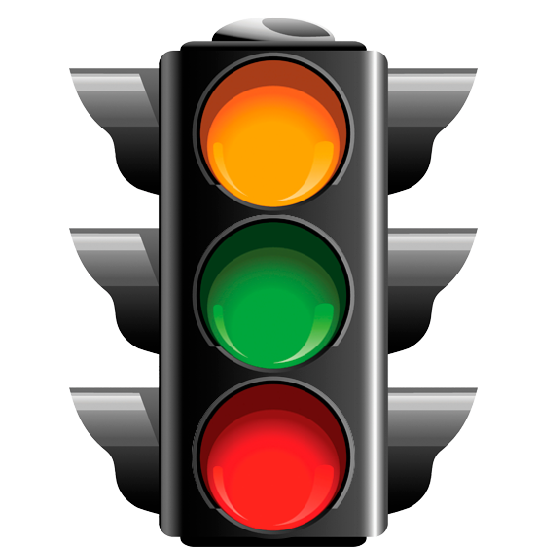
Etapa #1: Red
Escrevemos um teste antes de qualquer código!
Fazemos o teste falhar (Red)

Slide 92
Etapa #2: Green
Escrevemos o mínimo de código para resolver um sub-problema
Deve ser apenas o suficiente para o teste passar (Green)

Slide 93
Etapa #3: Refactor
Tornar o código mais claro e organizado, reduzir duplicação.
Apenas melhorar a qualidade, não corrigir bugs ou implementar novas funcionalidades.

Slide 94

Depois das 3 etapas concluídas: reinicie o ciclo para implementar o próximo sub-problema
Rebooting

Slide 95
Visão geral do tdd
1. Red: Escrever um novo Teste
Figura padrão utilizada para descrever o ciclo do TDD
Na prática, o processo é mais longo, como deixado claro em muitos livros
3. Refatorar: melhorar o código
2. Green: Escrever o mínimo de código pro teste passar

Slide 96
porém na prática...
1. Red: Escrever um novo teste e fazê-lo falhar
2. Escrever o mínimo de código pro teste passar
5. Red: Corrigir o código depois da falha do teste
Executar o Teste
Se já refatorou e o teste passou
3b: Não,
teste não passou 😢
Executar o Teste
4. Refatorar: melhorar o código
4a: Rodar o teste pra ver se a refatoração não quebrou algo
3. O teste passou?
3a: Sim, teste passou 😁

Slide 97
mas escrevendo testes vou gastar o dobro de tempo pra desenvolver o sistema... 😒

Slide 98

SEM mas!!!
Normalmente gasta-se mais tempo resolvendo problemas do que escrevendo testes para tentar detectar tais problemas o quanto antes
Notes:
e toma muito mais tempo

Slide 99
SEM mas!!!
Escrever os testes antes é mais fácil pois você ainda está com a solução fresca na mente
Notes:
e toma muito mais tempo

Slide 100
SEM mas!!!
Tentar resolver um problema semanas ou meses depois é muuuuuuuuuuuuuuuito mais difícil!
Notes:
e toma muito mais tempo

Slide 101
SEM mas!!!
Sabendo que há um conjunto de testes, você se sente mais à vontade para refatorar o código.
Notes:
e toma muito mais tempo

Slide 102
SEM mas!!!
Principalmente se o código não é seu.
Notes:
e toma muito mais tempo

Slide 103
Mas tenha em mente que...

Slide 104
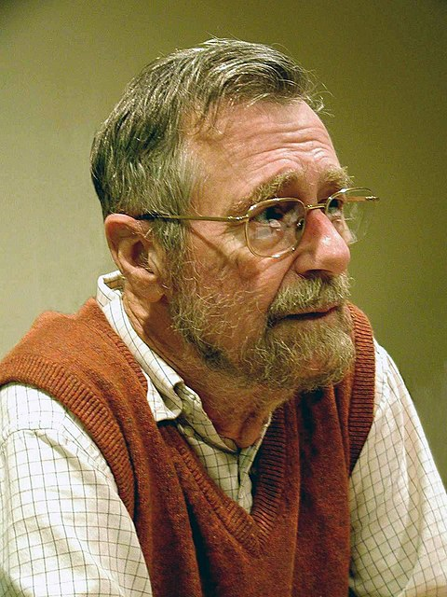
Testes apenas são capazes de mostrar a presença de erros, não sua ausência.
Edsger Dijkstra, Cientista da Computação https://pt.wikiquote.org/wiki/Edsger_Dijkstra
Notes:
Pronuncia-se: dáistra

Slide 105
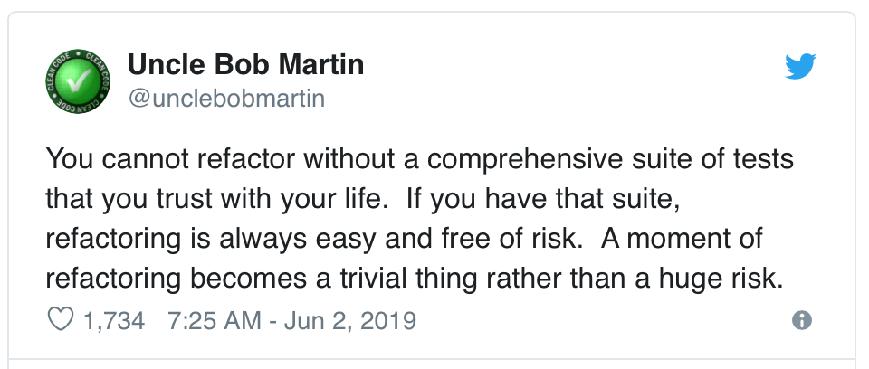
https://twitter.com/unclebobmartin/status/1135130426673106944

Slide 106
Mãos à obra...
Imagem: https://giphy.com

Slide 107
Iniciar Projeto Máximo Divisor Comum (MDC)
https://git.io/fjzyN

Slide 108
Boas práticas do tdd F.I.R.S.T (Clean Code)

Slide 109
F.I.R.S.T
Fast
Devem rodar rapidamente...
ou você vai evitar rodá-los depois de uma alteração ou refactoring.

Slide 110
F.I.R.S.T
Independent
Não devem depender um do outro.

Slide 111
F.I.R.S.T
Independent
A ordem de execução não deve importar (apesar de ser possível ordenar no JUnit 5).

Slide 112
F.I.R.S.T
Independent
A execução de um teste não deve causar efeito colateral em outro;

Slide 113
F.I.R.S.T
Independent
i.e, um teste não deve alterar variáveis que outro teste usa (ver @BeforeEach, @BeforeAll, @AfterEach e @AfterAll no Junit 5).

Slide 114
F.I.R.S.T
Repeatable
Devem ser reproduzíveis em qualquer ambiente...

Slide 115
F.I.R.S.T
Reproduzível no
ambiente de produção;
QA (Quality Assurance);
seu laptop sem conexão de rede

Slide 116
F.I.R.S.T
Você não deve ser dependente de um ambiente específico.

Slide 117
F.I.R.S.T
Self-Validating
Resultado deve ser booleano: true ✅ ou false ❌

Slide 118
F.I.R.S.T
Self-Validating
se não passou, o teste pode exibir um motivo claro;

Slide 119
F.I.R.S.T
Self-Validating
não deve haver trabalho pra saber se um teste passou;

Slide 120
F.I.R.S.T
Self-Validating
pra isso que serve o JUnit: automatizar a verificação do status dos testes (além de fornecer uma API para a escrita e execução dos testes).

Slide 121
F.I.R.S.T
Timely
devem ser escritos no momento correto: antes do código.

Slide 122
F.I.R.S.T
Timely
Senão, você possivelmente encontrará dificuldades em como testar o código;

Slide 123
F.I.R.S.T
Timely
Quando inicia-se pelo código: o dev quer implementar uma funcionalidade até estar pronta;
Isto leva aos “God Methods”;
você nem sabe por onde começar a testar tais métodos.

Slide 124
Boas práticas do tdd
O código de um teste deve ser sucinto e explícito

Slide 125
Boas práticas do tdd
Ele deve deixar clara qual a intenção do programador (Clean Code), o que o teste precisa verificar

Slide 126
Boas práticas do tdd
Deve-se evitar a armadilha de copiar expressões no código para dentro do teste.

Slide 127
Boas práticas do tdd
Para exemplificação, considere um método simplório que deve receber um valor e então calcular um dado percentual sobre tal valor.

Slide 128
Boas práticas do tdd
O método poderia ter a assinatura double percentual(double valor; double percentual)

Slide 129
Boas práticas do tdd
Considere agora que você use o operador % achando que significa percentual 😳😭 (é, stress, pressão e cansaço fazem isso)

Slide 130
Boas práticas do tdd
Então você copia o cálculo “valor % percentual” do código para o teste e verifica se o resultado do método é igual ao resultado deste cálculo.

Slide 131
Boas práticas do tdd
Desta forma, você está apenas fazendo programação “Copia e Cola”, não TDD
Está apenas trocando 6 por meia-dúzia

Slide 132
Boas práticas do tdd
Se o método retorna o resultado de “valor % percentual”, o teste deve declarar e inicializar tais variáveis, com quaisquer valores que façam sentido.

Slide 133
Boas práticas do tdd
Por exemplo, tais valores podem ser 50 e 10, assim, o resultado será 5 (10% de 50 é 5)

Slide 134
Boas práticas do tdd
O correto é o teste incluir uma variável resultado = 5 e não resultado = valor % percentual

Slide 135
Boas práticas do tdd
Copiar expressões do código para o teste não faz sentido, apesar de poder funcionar de início.

Slide 136
Boas práticas do tdd
Se o código estiver errado, você apenas replicou o erro no teste.

Slide 137
Boas práticas do tdd
Como o teste faz o mesmo cálculo errado que foi copiado do código, ele dará o mesmo resultado.

Slide 138

Boas práticas do tdd
Neste caso, qual será o status do teste?
Este status estará correto?
https://www.versterkdeopvoeding.nl/category/algemeen/

Slide 139
Boas práticas do tdd
Procure incluir apenas um assert em cada teste

Slide 140
Boas práticas do tdd
Se você precisa testar diversos conjuntos de valores, possivelmente cada conjunto pode ser escrito em um teste separado

Slide 141
Boas práticas do tdd
No JUnit 5 é possível escrever um único teste e passar conjuntos de valores por parâmetro, mas isto está fora do escopo da disciplina

Slide 142
Boas práticas do tdd
Se você realmente precisar incluir mais de um assert para um teste e tiver de fato um motivo para isto, vá em frente. Boas práticas são recomendações, não leis.

Slide 143
Boas práticas do tdd
Na prática você acabará incluindo mais de um assert em alguns testes

Slide 144
Boas práticas do tdd
Até mesmo o JUnit 5 possui um assertAll que permite incluir vários asserts em um mesmo teste e permitir que todos eles sejam executados, independentemente de algum falhar (a falha de um assert comum interrompe o teste)

Slide 145
Boas práticas do tdd
Usar apenas 1 ou mais asserts por teste é algo controverso

Slide 146
Boas práticas do tdd
Há bons motivos para usar múltiplos asserts, como reduzir a quantidade de boilerplate: aqueles códigos que se repetem o tempo todo, como é o código de inúmeros testes

Slide 147
Boas práticas do tdd
Mas o teste pode começar a crescer e ficar confuso, sem deixar explícito o que está sendo testado

Slide 148
Boas práticas do tdd
“Um teste unitário apropriado deve falhar por apenas um motivo”, que tem tudo a ver com o SRP. http://bit.ly/2IsdeSy

Slide 149
Boas práticas do tdd
“É recomendável que você teste um único conceito lógico em um mesmo teste. Você pode ter múltiplos asserts para um mesmo objeto.” Roy Osherove. http://bit.ly/2wKv7qi

Slide 150
Boas práticas do tdd
Usar múltiplos asserts para diferentes métodos dentro de um mesmo teste já pode parecer suspeito

Slide 151
Boas práticas do tdd
A relação entre classes de negócio e classes de testes não necessariamente precisa ser 1 pra 1

Slide 152
Boas práticas do tdd
Se sua classe de teste começar a crescer muito, você pode dividí-la em múltiplas classes de teste para uma mesma classe de negócio

Slide 153
Referências
Livro “Desenvolvimento de software orientados a objetos, guiado por testes”. Steve Freeman.
Livro “Código Limpo”, Robert Martin.
Livro “Refatoração: Aperfeiçoando o Projeto de Código Existente”, Martin Fowler.
Livro “TDD: Desenvolvimento Guiado por Testes”, Kent Beck.

